Slide 1
Volkswagen AG
ERP Evaluierung

Slide 2
Finanzen
Umsatzerlös: 65.587 Millionen Euro
Rückgang von 226 Millionen
Gewinnrückgang von 3 Milliarden Euro
Notes:
Wagen für das Volk - bezahlbar und effizient
Angestoßen durch Hitler: Gründung der Gesellschaft zur Vorbereitung des Deutschen Volkswagen mbH
Umbenennung zu: Volkswagenwerk GmbH
KdF Kraft durch Freude Wagen

Slide 3
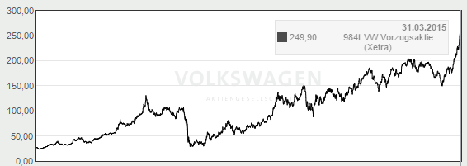
Aktie
Stamm und Vorzugsaktien
totale Marktkapital: bei 114,71 Mrd. Euro
Stand der Aktie: 250 Euro
Notes:
Umstellung auf Rüstungsgüter und andere im Krieg benötigte Waren, beispielsweise die Vergeltungswaffe 1, die erste Boden Luft Rakete
das KZ Arbeitsdorf lieferte von 1942 - 45 ca 20.000 Arbeitskräfte für das Werk
Ende des Krieges war das Werk größtenteils intakt, und ging zunächst an die Britische Militärregierung

Slide 4
Aktionärsstruktur
50,73% Porsche Automobil Holding SE, Stuttgart
20,00% Land Niedersachsen, Hannover
17,00% Qatar Holding LLC
12,30% Weitere
Notes:
Nach dem Krieg werden in Wolfsburg wieder Autos hergestellt, nämlich der Käfer
in nur 10 Jahren seit Kriegsende schafft es VW eine Million Käfer zu produzieren
1960 wird VW von einer GmbH zu einer Aktiengesellschaft
1969 durch erwerb der Auto Union bekommt VW seine erste weitere Marke - Audi
73,74 Erfolgsmodelle Passat, Golf

Slide 5
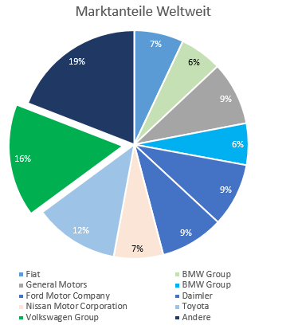
Markt
Notes:
2003 Gewinneinbruch wegen restukturierungen in Brasilien (3stlg Mio betrag), rekordzahl an neuen Modellen und Schlehter Weltmarktsituation
2005 Korrupitionssk., Umfassende Streiks in Brasilianischem Werk
2014: 10,14 Mio Fahrzeuge, knapp hinter Toyota 10,23, beide haben in dem Jahr die 10 Millionen Marke geknackt, dieses Jahr evtl größter Weltweit (Toyota einbußen in JP)

Slide 6
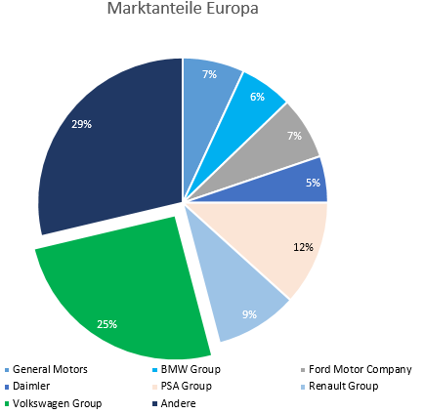
Markt
Notes:
2003 Gewinneinbruch wegen restukturierungen in Brasilien (3stlg Mio betrag), rekordzahl an neuen Modellen und Schlehter Weltmarktsituation
2005 Korrupitionssk., Umfassende Streiks in Brasilianischem Werk
2014: 10,14 Mio Fahrzeuge, knapp hinter Toyota 10,23, beide haben in dem Jahr die 10 Millionen Marke geknackt, dieses Jahr evtl größter Weltweit (Toyota einbußen in JP)

Slide 7
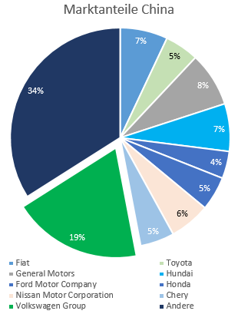
Markt
Notes:
2003 Gewinneinbruch wegen restukturierungen in Brasilien (3stlg Mio betrag), rekordzahl an neuen Modellen und Schlehter Weltmarktsituation
2005 Korrupitionssk., Umfassende Streiks in Brasilianischem Werk
2014: 10,14 Mio Fahrzeuge, knapp hinter Toyota 10,23, beide haben in dem Jahr die 10 Millionen Marke geknackt, dieses Jahr evtl größter Weltweit (Toyota einbußen in JP)

Slide 8
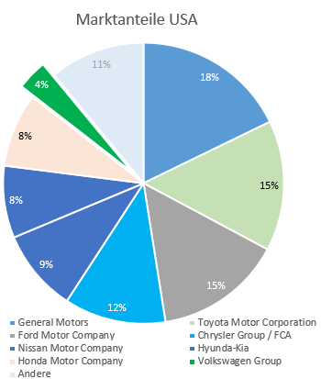
Markt
Notes:
2003 Gewinneinbruch wegen restukturierungen in Brasilien (3stlg Mio betrag), rekordzahl an neuen Modellen und Schlehter Weltmarktsituation
2005 Korrupitionssk., Umfassende Streiks in Brasilianischem Werk
2014: 10,14 Mio Fahrzeuge, knapp hinter Toyota 10,23, beide haben in dem Jahr die 10 Millionen Marke geknackt, dieses Jahr evtl größter Weltweit (Toyota einbußen in JP)

Slide 9
Ziele
Steigerung der Kundenzufriedenheit und Qualität
Absatz auf 10 Mio. Fahrzeuge steigern
Steigerung der Umsatzrendite
Als Arbeitgeber besser profilieren
Neue Märkte: Asien und Amerika
Elektro und Hybrid Fahrzeuge
Nachhaltigkeit
Notes:
Umstellung auf Rüstungsgüter und andere im Krieg benötigte Waren, beispielsweise die Vergeltungswaffe 1, die erste Boden Luft Rakete
das KZ Arbeitsdorf lieferte von 1942 - 45 ca 20.000 Arbeitskräfte für das Werk
Ende des Krieges war das Werk größtenteils intakt, und ging zunächst an die Britische Militärregierung

Slide 10
ERP Auswahlskriterien
Komplexität des Unternehmens
Internationale Orientierung
Kosten zweitrangig
Unterstützung von Planung bis zu Ausführung
Wenig Augenmerk auf Vertrieb, CRM und Wartung

Slide 11
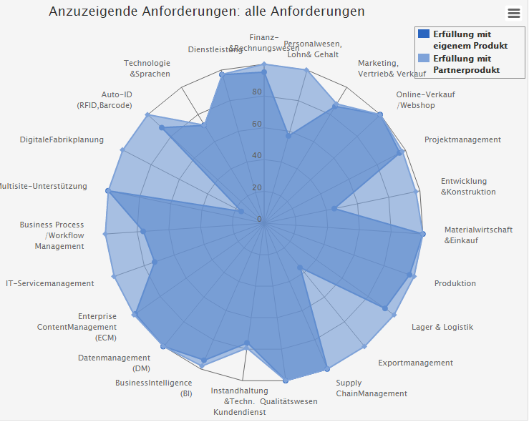
ERP Auswahl

Slide 12
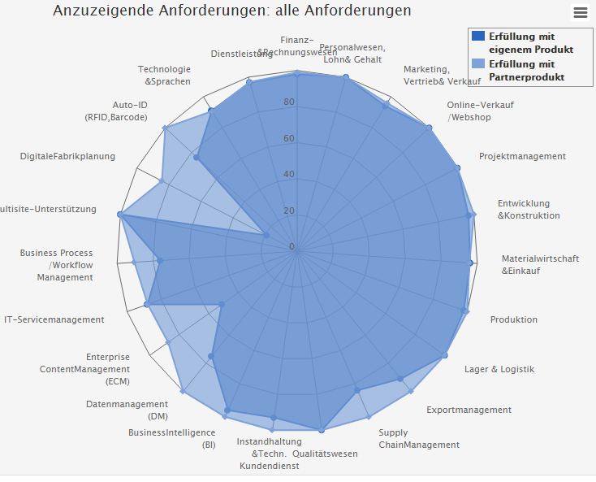
ERP Auswahl

Slide 13
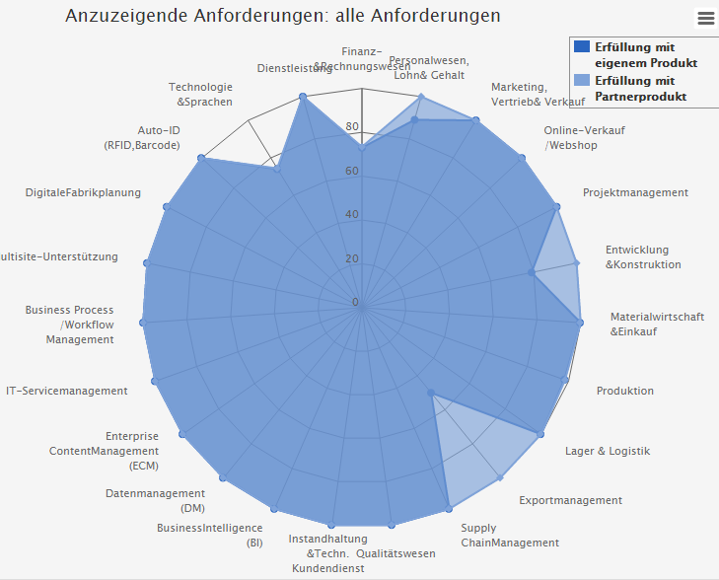
ERP Auswahl

